Slide 1






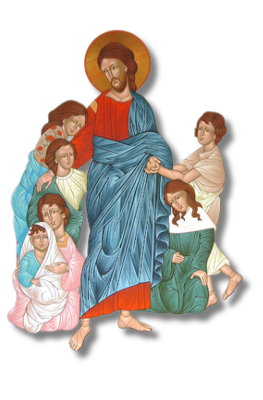










ΚΑΤΗΧΗΤΙΚΗ
ΣΥΝΤΡΟΦΙΑ
Project
ΣΥΝΤΡΟΦΙΑ

Slide 2




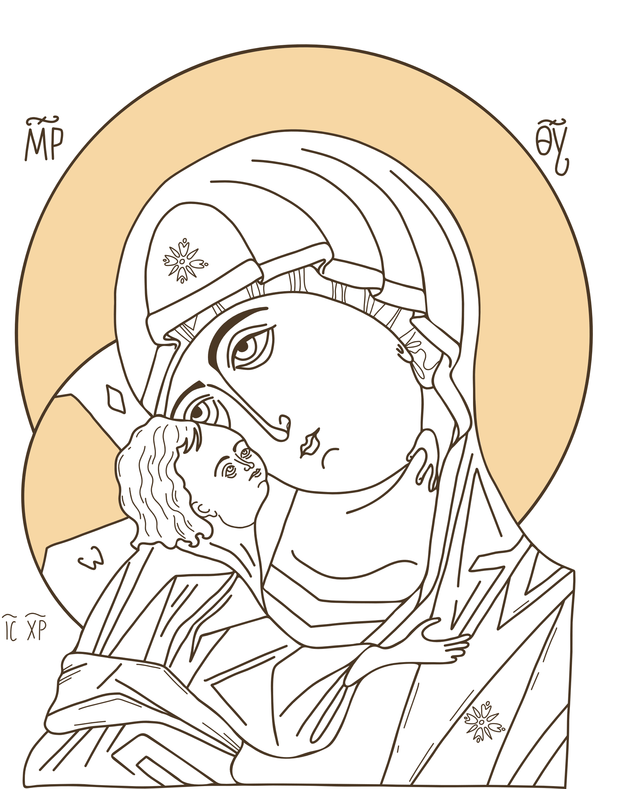
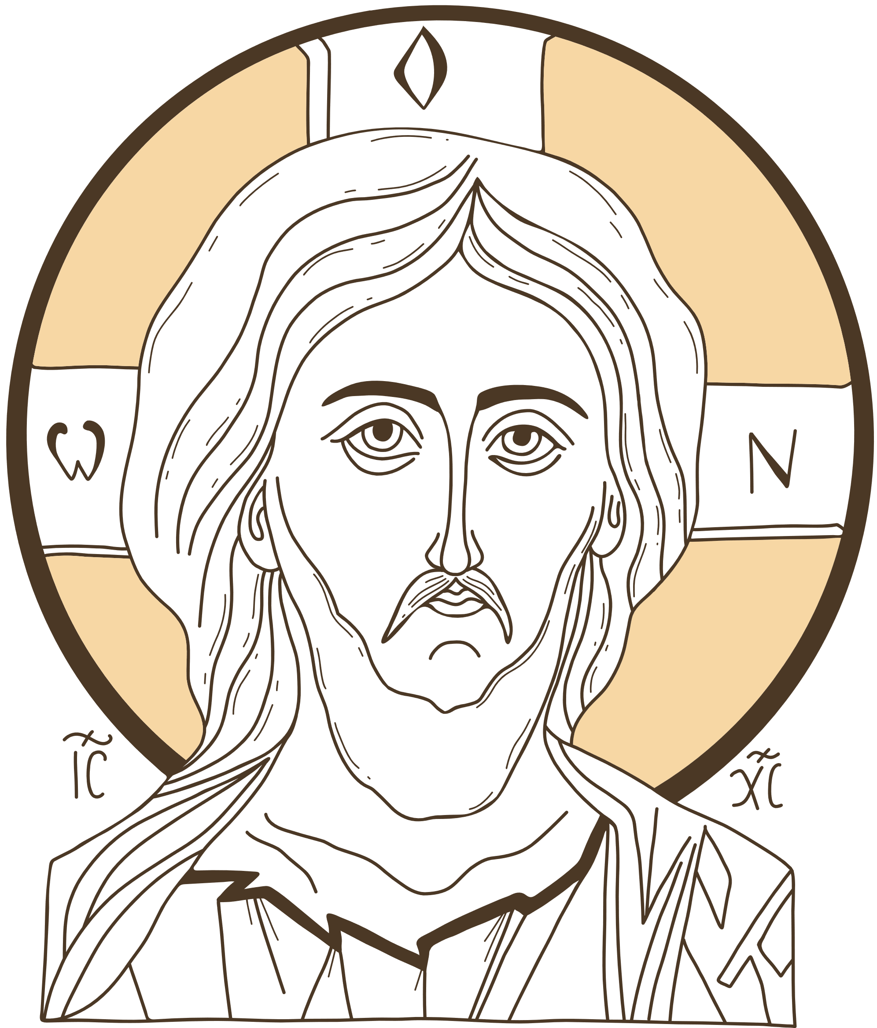


ΕΙΣ ΤΟ ΟΝΟΜΑ ΤΟΥ ΠΑΤΡΟΣ ΚΑΙ ΤΟΥ ΥΙΟΥ ΚΑΙ ΤΟΥ ΑΓΙΟΥ ΠΝΕΥΜΑΤΟΣ. ΑΜΗΝ
Βασιλεύ ουράνιε, Παράκλητε, το Πνεύμα της αληθείας, ο πανταχού παρών και τα πάντα πληρών, ο θησαυρός των αγαθών και ζωής χορηγός , ελθέ και σκήνωσον εν ημίν, και καθάρισον ημάς από πάσης κηλίδος,και σώσον αγαθέ τας ψυχάς ημών. Αμήν .
Κύριε και Δέσποτα της ζωής μου,
Πνεύμα αργίας, περιεργείας, φιλαρχίας
Και αργολογίας μη μοι δως.
Πνεύμα δε σωφροσύνης, ταπεινοφροσύνης,
Υπομονής και αγάπης
Χάρισαί μοι τω σω δούλω.
Ναι, Κύριε Βασιλεύ, δώρησαί μοι
Του οράν τα εμά πταίσματα, και
Μη κατακρίνειν τον αδελφόν μου
Ότι ευλογητός ει εις τους αιώνας των αιώνων, Αμήν.
Πάτερ ημών ο εν τοις ουρανοίς, αγιασθήτω το όνομά Σου, ελθέτω η Βασιλεία Σου, γεννηθήτω το θέλημά Σου ως εν ουρανώ και επί της γης. Τον άρτον ημών τον επιούσιον δος ημίν σήμερον, και άφες ημίν τα οφειλήματα ημών, ως και ημείς αφίεμεν τοις οφειλέταις ημών. Και μη εισενέγκης ημάς εις πειρασμόν, αλλά ρύσαι ημάς από του πονηρού.

Slide 3
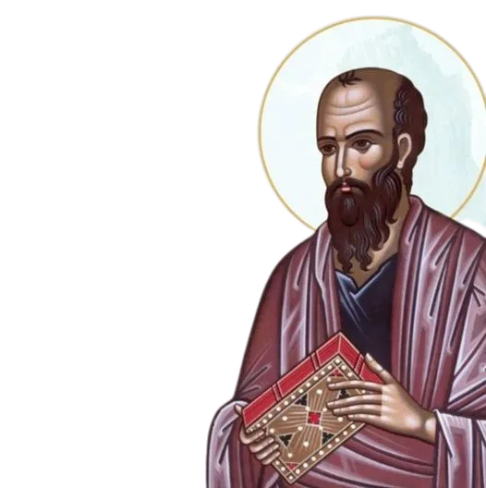




Ο μεγάλος απόστολος των Εθνών για δεύτερη φορά βρίσκεται φυλακισμένος στη Ρώμη,

Slide 4




  Βιώνει εγκατάληψη
  πολλοί γνώριμοι μαθητές του από τη Μικρά Ασία απαρνήθηκαν τον Χριστό
  Στην Έφεσο δρούν ανάμεσα στους χριστιανούς κάποιοι αιρετικοί
  Η διεισδυτική ματιά και ο θεοφώτιστος νους του διέβλεπαν ότι έρχονται δύσκολοι καιροί

Slide 5
Σε αυτούς τούς έσχατους καιρούς:
  θα κυριαρχεί η διαφθορά και η ανηθικότητα
  η ζωή των χριστιανών θα είναι αληθινό μαρτύριο
  Χαρακτηριστικό αυτής της εποχής της αποστασίας θα είναι ο εγωισμός και η αλαζονεία του ανθρώπου
  η ασέβεια προς τον Θεό
  η έλλειψη αγάπης και συμπόνιας μεταξύ των ανθρώπων
  Τα πάντα θα ρυθμίζει το χρήμα, το συμφέρον και η ηδονή.

Slide 6
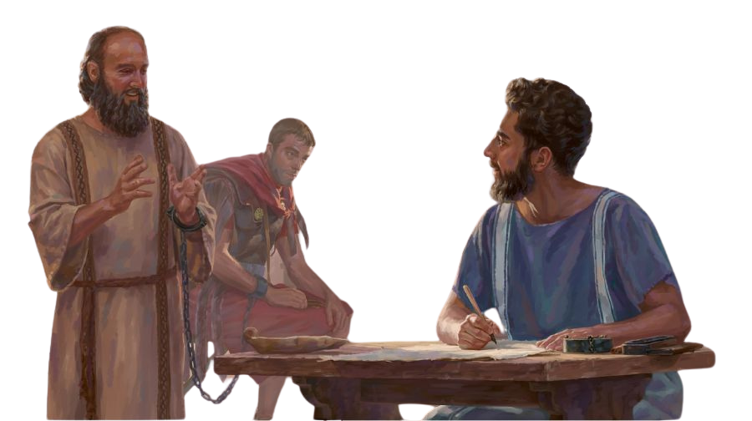
Συγκεντρώνει λοιπόν τις δυνάμεις του και με πολλή προσευχή, πόνο και αγάπη συντάσσει την τελευταία του επιστολή.
Είναι η Β΄ προς Τιμόθεον επιστολή.
«Σὺ οὖν, τέκνον μου, ενδυναμού εν τῇ χάριτι τῇ εν Χριστῷ Ἰησού» (Β΄ Τιμ. β΄ 1).
Εσύ, παιδί μου, του γράφει, αντίθετα με αυτούς που με αρνήθηκαν, φρόντιζε να ενδυναμώνεσαι με τη χάρη που πηγάζει από τη σχέση και την ένωσή μας με τον Ιησού Χριστό.

Slide 7
Αλήθεια, έχει ο πιστός νέος σήμερα ανάγκη ενδυναμώσεως από τη χάρη του Θεού; Ποιες δυσκολίες έχει να αντιμετωπίσει;
  Όλοι έχουμε ανάγκη ενισχύσεως διότι είμαστε αδύναμοι άνθρωποι.
  Μήπως σήμερα δεν βλέπουμε πολλούς που εγκαταλείπουν τον αγώνα και ακολουθούν τον κόσμο και τις πονηρές επιθυμίες του;
  Μήπως σήμερα δεν διαδίδονται με τόση πληθωρικότητα οι αιρέσεις και κάθε είδους πλάνες;
  Μήπως σήμερα δεν ζούμε τα σημεία των εσχάτων καιρών με τη διαφθορά και την εξαθλίωση να έχει φθάσει στο απροχώρητο;

Slide 8
  Πώς να αντέξει ο χριστιανός νέος στις επιθέσεις του διαβόλου;
  Πώς να αντισταθεί στις προκλήσεις του κόσμου;
  Πώς να νικήσει την ίδια τη φύση του, που έχει τη ροπή προς το κακό κι εύκολα γλιστρά και ξεφεύγει από το δρόμο των εντολών του Θεού;
Μόνο «εν τῇ χάριτι τῇ εν Χριστῷ Ἰησού».
Με τη δύναμη και τη χάρη του Θεού.

Slide 9
Τι σημαίνει όμως «χάρις εν Χριστῷ Ἰησού»;
Χάρις Θεού είναι η λυτρωτική και σωτηριώδης ενέργεια που απέρρευσε από τη σταυρική θυσία του Κυρίου
Η θεία χάρη είναι αυτή που συγχωρεί τα αμαρτήματά μας, μας ανορθώνει από τις πτώσεις μας, μας αναγεννά πνευματικά, μας κάνει παιδιά του Θεού και μας δίνει τη δυνατότητα να απευθυνόμαστε προς Αυτόν και να Τον αποκαλούμε Πατέρα.

Slide 10
Ο Κύριος Ιησούς Χριστός λοιπόν προσφέρει τη χάρη. Μπορεί όμως να τη λάβει ο καθένας και με ποιον τρόπο;
  Η χάρις προσφέρεται δωρεάν μόνο μέσα στην Εκκλησία, διότι μόνο η Εκκλησία είναι η «ταμιούχος της χάριτος»
  αγωγοί της θείας χάριτος:
  η θερμή και τακτική προσευχή
  η καθημερινή μελέτη του θείου λόγου
  η ολόψυχη συμμετοχή στη λατρευτική ζωή της Εκκλησίας
  Υπάρχει και μία δεύτερη προϋπόθεση για να μπορεί ο άνθρωπος να δεχθείτη θεία Χάρη. Ο προσωπικός αγώνας για την κάθαρση από τα πάθη

Slide 11
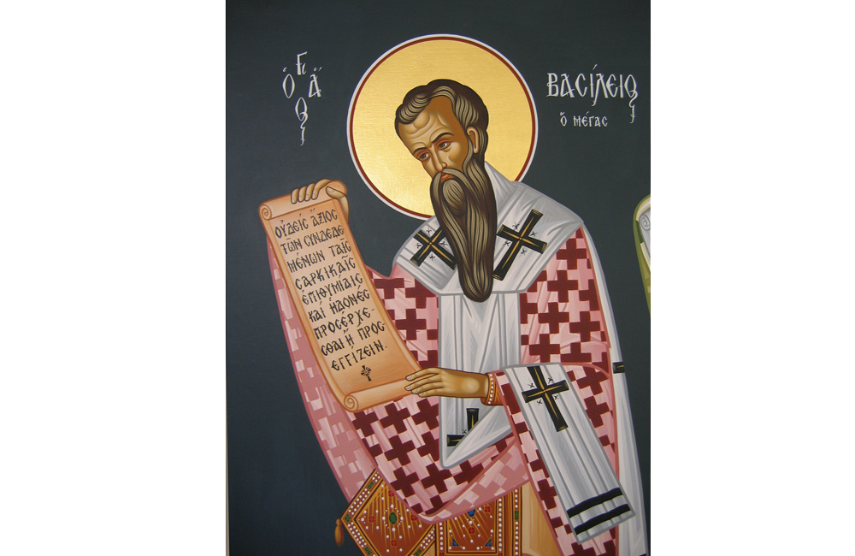
«είναι αδύνατον να δεχθούμε τη θεία χάρη, αν δεν απομακρύνουμε προηγουμένως από τις ψυχές μας τα πάθη της κακίας που τις κυρίευσαν. Είδα εγώ ιατρούς οι οποίοι δεν δίνουν τα σωτήρια φάρμακα, αν οι ασθενείς δεν αποβάλουν με εμετούς από το σώμα τη χαλασμένη τροφή που προκαλεί τη νόσο... Αλλά και ένα δοχείο που είχε γεμίσει προηγουμένως με δυσώδες υγρό, αν δεν πλυθεί, δεν είναι δυνατόν να δεχθείτο μύρο»

Slide 12
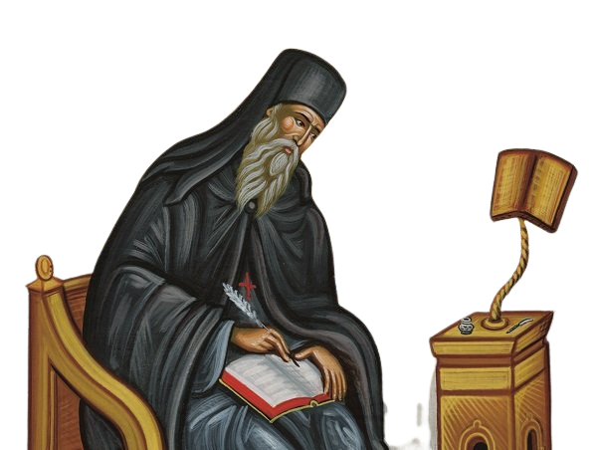
«πώς γάρ δύναται να έλθει η χάρις να φωτίσει, ή να βοηθήσει τον άνθρωπον εκείνον οπού νομίζει πως είναι τι μέγα; πώς είναι σοφός; και πώς δεν έχει χρείαν από άλλου βοήθειαν; Ο Κύριος να μας λυτρώσει από τοιούτον ἑωσφορικόν πάθος και νόσημα»
  Η χάρις προσφέρεται δωρεάν μόνο μέσα στην Εκκλησία, διότι μόνο η Εκκλησία είναι η «ταμιούχος της χάριτος»
«Ο Θεὸς υπερηφάνοις αντιτάσσεται, ταπεινοίς δὲ δίδωσι χάριν» (Ἰακ. δ΄ 6).

Slide 13
ΣΥΝΘΗΜΑ:
Δυνατοί μόνο με τη Χάρη του Χριστού.

Slide 14



Χριστέ, τὸ φῶς τὸ ἀληθινόν, τὸ φωτίζον καὶ ἁγιάζον πάντα ἄνθρωπον ἐρχόμενον εἰς τὸν κόσμον, σημειωθήτω ἐφ’ ἡμᾶς τὸ φῶς τοῦ προσώπου σου, ἵνα ἐν αὐτῷ ὀψώμεθα φῶς τὸ ἀπρόσιτον, καὶ κατεύθυνον τὰ διαβήματα ἡμῶν πρὸς ἐργασίαν τῶν ἐντολῶν σου, πρεσβείαις τῆς παναχράντου σου Μητρός, καὶ πάντων σου τῶν ἁγίων. Ἀμήν.

Slide 15



Ιερά Μητρόπολις
Μεσογαίας & Λαυρεωτικής
Γραφείο Νεότητος

